Slide 1
ANTENNÁK-HULLÁMTERJEDÉS I.
HULLÁMTERJEDÉSI KÉRDÉSEK
2012.

Slide 2
A TÁVKÖZLŐ RENDSZEREK FELOSZTÁSA
AZ INFORMÁCIÓ ÁRAMLÁSA SZERINT:
PONT-PONT KÖZÖTT KÉTIRÁNYBAN
PONT-NÉHÁNY PONT KÖZÖTT KÉTIRÁNYBAN
PONT-SOKPONT (TERÜLET) KÖZÖTT EGYIRÁNYBAN
PONT-SOKPONT KÖZÖTT KÉTIRÁNYBAN
SOKPONT-SOKPONT KÖZÖTT KÉTIRÁNYBAN
AZ ANTENNÁKNAK ILLESZKEDNIÜK KELL EZEKHEZ A FELADATOKHOZ!

Slide 3
A MOBIL TÁVKÖZLŐ RENDSZER
CoDec
MoDem
Vevő
Antenna
Forrásdekódoló
D/A átalakító
Csatorna dekódoló
Forrás kódoló
A/D+tömörítés
Csatorna kódoló
Adó
Szabadtér
(rádiócsatorna)
Hívó
MoDem
CoDec
A
n
t
e
n
n
a
Adó
Csatorna kódoló
Forrás kódoló
A/D+tömörítés
Vevő
Csatorna dekódoló
Forrásdekódoló
D/A átalakító
Hívott

Slide 4
A MOBIL TÁVKÖZLŐ RENDSZER I.

Slide 5
A MOBIL TÁVKÖZLŐ RENDSZER II.

Slide 6
A RÁDIÓCSATORNA
A RÁDIÓCSATORNÁBAN AZ INFORMÁCIÓ ÁTVITELE AZ ELEKTROMÁGNESES HULLÁMOK SEGÍTSÉGÉVEL TÖRTÉNHET.
AZ EM HULLÁM A TÉR ELEKTROMOS ÉS MÁGNESES ÁLLAPOTÁNAK „V” SEBESSÉGGEL TERJEDŐ VÁLTOZÁSA.
A VÁLTOZÁS (gerjesztés) SZINUSZOS, MERT :
Bármilyen jelalak felbontható szinuszos összetevőkre,
A kívánt szinuszos jel könnyen kiválasztható egy szinuszos jelcsoportból,
A szinuszos jel többféleképpen is alkalmas információ hordozására:
Az amplitúdó hordozza az információt: AM
A fázis, vagy a frekcencia hordozza az információt: PM / FM

Slide 7
ELEKTROMÁGNESES HULLÁMOK
A tér állapotát a MAXVELL EGYENLETEK írják le:
Gerjesztési törvény :
Indukció törvény:
Fluxusmegmaradás törvénye:
Az elektrosztatika Gauss tétele:

Slide 8
EM hullám a tér elektromos és mágneses állapotának “v” sebességgel terjedő változása

Slide 9
Speciális megoldás a SÍKHULLÁMOK

Slide 10
SÍKHULLÁMOK

Slide 11
SÍKHULLÁMOK POLARIZÁCIÓJA
Az em. hullámot polarizáltnak tekintjük, ha a villamos térerősség vektorának rezgési állapota törvényszerűen meghatározott.
Az E vektor az y-z, a H vektor a x-z sikban helyezkedik el.
A hullámot a haladási iránnyal szembe nézve vizsgáljuk.
A hullám E vektorának végpontját a haladási irányra merőleges síkra vetítjük.
A kapott alakzat az E vektor rezgési állapotára jellemző.
Jelen esetben ez egy függőleges egyenes, ezért a polarizációt lineáris polarizációnak, az egyenes iránya alapján függőleges polarizációnak nevezzük.

Slide 12
Lineáris polarizáció
Legyen most az EM hullám az alábbi egyenlettel leírható:
Az Ey és az Ez vektorok a haladási irányra merőleges síkban helyezkednek el.
Merőlegesek egymásra és időfázisban vannak.
Ebből következik hogy az E vektor iránya állandó a hullámfront előrehaladtával, a hullám lineárisan polarizált.
Szinuszos
gerjesztés
esetén
Folyt.

Slide 13
Az EM. hullám polarizációját aszerint különböztetjük meg, hogy az E vektor végpontja a hullám haladási irányára merőleges síkra milyen vetületet rajzol.
Ha feltételezzük, hogy a síkhullámot egyetlen sugárzó állítja elő ugyan, de az y, illetve a z irányú összetevők között valamilyen oknál fogva fáziskülönbség keletkezik, akkor a villamos (mágneses) térerősség összetevők eredője nem állandó irányú a hullámfront előrehaladtával, hanem valamilyen irányba forog

Slide 14
Általános esetben:

Slide 15
A POLARIZÁCIÓS ELLIPSZIS

Slide 16
Cirkuláris polarizáció

Slide 18
Ez=E0
Balra forgó

Slide 19
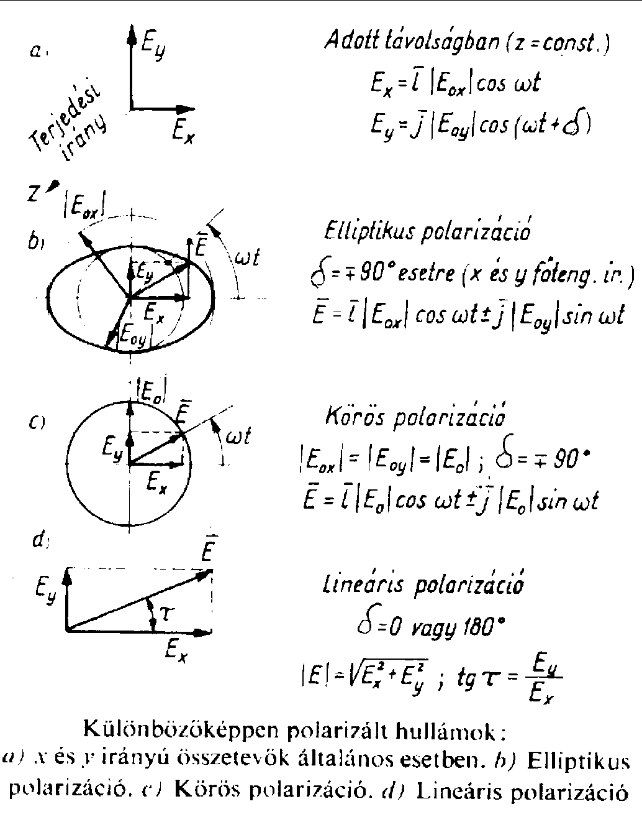
POLARIZÁCIÓ (összefoglaló)

Slide 20
EM hullámok energiája
Folyt.

Slide 21
Teljesítménysűrűség

Slide 22
Elektromágneses hullámok gerjesztése
szabadtérben önmagában álló áramelem
a hullámhosszhoz képest igen rövid vezetékdarab ,
két végén elektromos töltések tudnak felhalmozódni (elektromos dipólus),
a rezgés közben létrejövő áram a vezeték hosszában állandónak tekinthető.

Slide 23
tagok a sugárzási mezőnek,
tag az induktív
tag a statikus közelhatási mezőknek felelnek meg
sugárzási mező akkor lesz nagyobb a közelhatási ( ) mezőnél, ha azaz
Az ún. távoli zóna ott kezdődik, ahol a sugárzási mező mellett a közelhatási mező elhanyagolható, vagyis

Slide 24
SZABADTÉRBEN TERJEDŐ SÍKHULLÁMOK
A FÉNY IS ELEKTROMÁGNESES HULLÁM

Slide 25
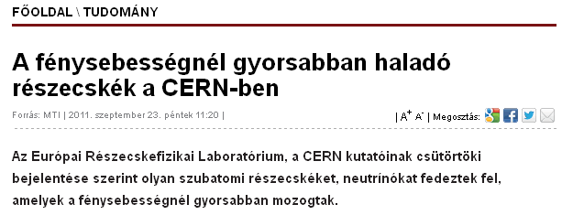
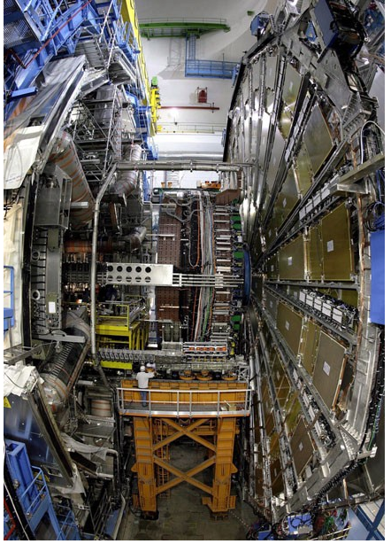
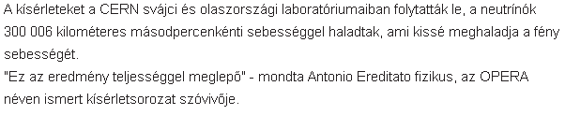
Breaking News (2011)

Slide 26
A lassú fény
Fizikusok egy elmés ötlettel elérték, hogy a fény sebessége az elképesztő 17 m/sec-ra csökkent, ami megegyezik egy emelkedőn kaptató VW-busz poroszkáló tempójával. Ez az optikai bűvészmutatvány, amelyről a Nature számolt be, egy rejtelmes kvantummechanikai trükkön alapszik. A jelenséget egymást keresztező lézersugarak és ultrahideg hőmérséklet együttesen idézik elő; mindez az atomokat egy virtuális nyugalmi állapotba kényszeríti. Az optikai jelenség, amelyet a fizikusok ebben az esetben felhasználnak, az "elektromágnesesen indukált átláthatóság". Itt egy eredetileg átlátszatlan gázt átlátszóvá tesznek azzal, hogy egy lézernyalábot rendkívül nagy pontossággal ráirányítanak. Az atomokban levő elektronok - miközben egy energiaszintről egy magasabb szintre ugranak - elnyelik a fény egy bizonyos hullámhosszát. A lézer azonban kvantummechanikai interferenciát hoz létre, amely az elektronok szintugrását blokkolja, miközben a második lézernyaláb áthalad azon a hullámhosszon, amely egyébként elnyelődne. A közeg törésmutatója ezen hullámhosszúságú fény esetén erősen megnő. Eredetileg ezt a változást nem lehetett mérni, mert a fény egyáltalán nem haladt át az anyagon. Az elektromágnesesen indukált átláthatóság azonban kimutatja a megnövekedett törésmutatót és a fénysugár ennek eredményeképpen létrejövő lassulását. A kutatók ezzel a módszerrel elérték, hogy a fény ólomfüstön 160-szoros lassulással haladjon át

Slide 27
A HULLÁM RÖVIDÜL!

Slide 28
Hullámellenállás
E és H abszolútértékeinek hányadosa a közeg EM hullámmal szembeni HULLÁMELLENÁLLÁSA
Értéke levegőben és vákuumban:

Slide 29
ANTENNÁKKAL KAPCSOLATOS FONTOSABB FOGALMAK
NYERESÉG
IRÁNYKARAKTERISZTIKA
SUGÁRZÁSI ELLENÁLLÁS
HATÁSOS HOSSZ
HATÁSOS FELÜLET
ANTENNA RECIPROCITÁS
EGYÉB JELLEMZŐK

Slide 30
ANTENNANYERESÉG
Definició: Az antenna adott irányú sugárzáskoncentráló képességének mértéke
Referencia antennák:
Izotróp antenna:
HERTZ dipólus
Félhullámú dipólus

Slide 31
IRÁNYKARAKTERISZTIKA
Definició: Az antenna által létrehozott sugárzás intenzitás térbeli eloszlása
Teljesítmény irránykarakterisztika (nyereségfüggvény) :
a tér különböző irányaiban az antennától azonos távolságban mért teljesítménysűrűség viszonya a fő sugárzási irány teljesítménysűrűség értékéhez
Térerősség iránykarakterisztika:a térerősség térbeli iránytól való függése. Viszonyítási alap a fő sugárzási irány térerőssége

Slide 32
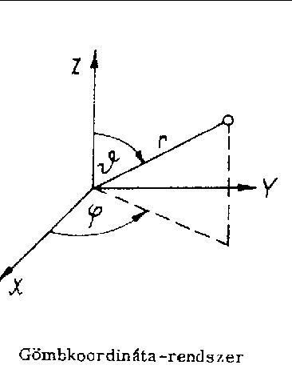
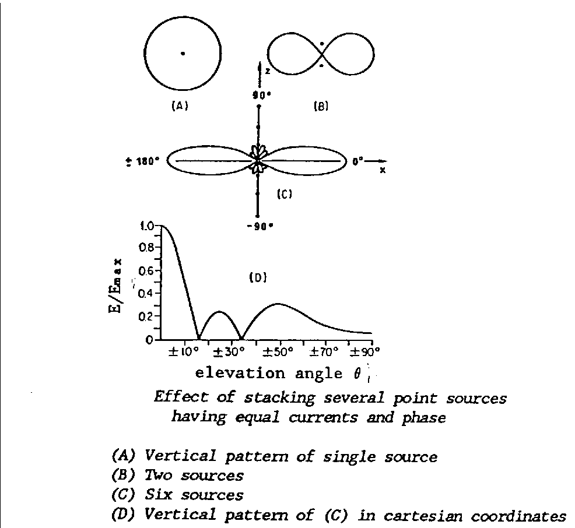
Iránykarakterisztika
Ábrázolás:
Polárkoordinátarendszerben:
Derékszögű koordináta rendszerben

Slide 33
SUGÁRZÁSI ELLENÁLLÁS
Definició: A sugárzási ellenállás az a képzeletbeli ellenállás, amelyet az antenna helyére kapcsolva a kisugárzott teljesítményt elfogyasztaná.
Az antenna valóságban veszteséges, a veszteségi teljesítmény:
Az antenna teljes valós ellenállása:
Az antenna tulajdonképpen transzformátor, az energiaforrás és a tér közötti illesztést végzi el. Hatásfoka:

Slide 34
HATÁSOS FELÜLET
Definició: A sugárzási irányra merőleges képzeletbeli felület, amelyen át ugyanakkora teljesítmény áramlik, mint amekkorát optimális illesztés esetén az antenna felvenne a térből.
Másként: Az antennának az a hatásos tartománya, amelyből az energiáját veszi.

Slide 35
HATÁSOS HOSSZ
Definició: Annak az elméleti (ideális) antennának a hossza, amelynek áramnyomatéka megeggyezik a tényleges antenna áramnyomatékával.
Hertz dipólra és rövid dipólra:

Slide 36
ANTENNA RECIPROCITÁS
Az adó és vevőantennából álló rendszer helyettesítő képe:
Reciprocitási szabály: Ha egy lineáris, passzív áramkör valamely pontjára U feszültséget kapcsolunk és egy tetszőleges más ponton I áramot mérünk, akkor az U/I viszony (transzfer impedancia) amplitúdóban és fázisban változatlan marad, ha az U és az I pozícióját felcseréljük.
Alkalmazzuk a szabályt az antennákra:
és, ha akkor
Az antenna adó és vevő szerepe megfordítható!
Bármely antenna adási és vételi karakterisztikája azonos.

Slide 37
Az antennareciprocitás segítségével bizonyítható, hogy bármely antenna nyeresége és hatásos felületének hányadosa azonosan állandó:
A hullámhosszhoz képest rövid antennára a korábbiak alapján:
vagyis:
Vége

Slide 38
EGYÉB JELLEMZŐK:
AZ ANTENNA NYOMATÉKA:.
Izotrópra:
G nyereségű antennára:
EFFEKTÍV KISUGÁRZOTT TELJESÍTMÉNY
ELŐRE/HÁTRA VISZONY
Folyt.köv.

Slide 39
A MOBIL TÁVKÖLÉS FREKVENCIASÁVJAI I.

Slide 40
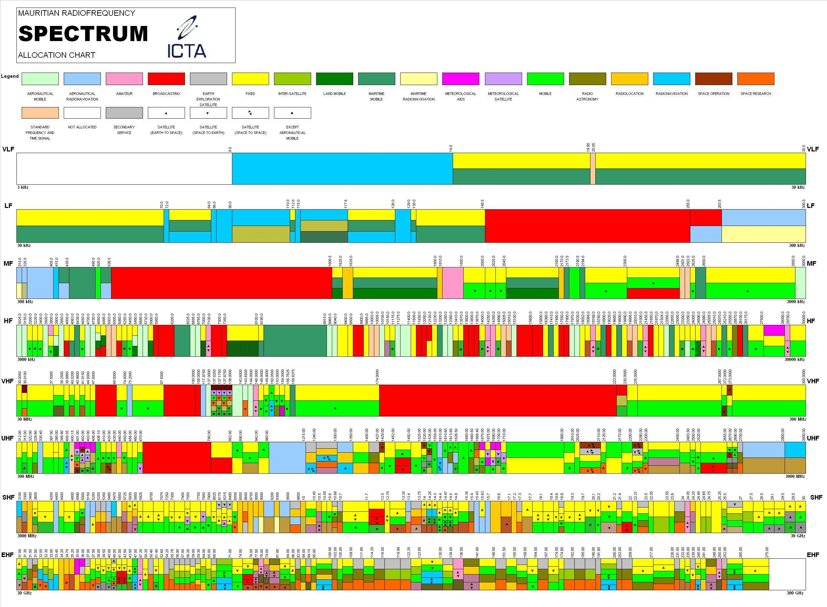
Rádióspektrum

Slide 41
Szolgálatok
Légi mozgó
Műholdas
műsorszórás
Műholdas földi
mozgó
Mozgó
Rádió navigáció
Műholdas légi
mozgó
Műholdas
Föld kutatás
Tengeri
mozgó
Műholdas
mozgó
Műholdas rádió
navigáció
Légi rádió
navigáció
Állandóhelyű
Műholdas tengeri
mozgó
Rádiócsilla-
gászat
Űrbéli
üzemeltetés
Amatőr
Műholdas
állandóhelyű
Tengeri
rádió navigáció
Műholdas
rádiómeghatározás
Űrkutatás
Műholdas
amatőr
Műholdak
közötti
Meteorológia
Rádiólokáció
Hiteles frekv.
és órajel
Műsorszórás
Földi mozgó
Műholdas
meteorológia
Műholdas
rádiólokáció
Műholdas
Hiteles frekv.
és órajel
2010. december 8.

Slide 42
Spektrum
Állami tulajdon
Használat/Bevétel
Koordinált használat
EMC

Slide 43
A MOBIL TÁVKÖLÉS FREKVENCIASÁVJAI II.
TELENOR
T-MOBILE
VODAFON
TELENOR
T-MOBILE
VODAFON
TELENOR
T-MOBILE
VODAFON
GPS
MÁS SZOLGÁLATOK
MÁS SZOLGÁLATOK
MÁS , PL : TV
MÁS SZOLGÁLATOK
MÁS
MÁS SZOLGÁLATOK
MÁS SZOLGÁLATOK
890
915
960
1785
935
1710
1805
1575
1880
2100
Frekvencia (MHz)
900 MHz
1800 MHz
2100 MHz

Slide 44
HULLÁMTERJEDÉSI SAJÁTOSSÁGOK I
30 MHz FELETTI FREKVENCIATARTOMÁNYBAN DOLGOZUNK
AZ ÖSSZEKÖTTETÉS ANTENNÁI A SZABAD TÉRBEN HELYEZKEDNEK EL.
A GEOMETRIAI OPTIKAI TERJEDÉSI MODELLT HASZNÁLJUK.
A VÉTEL HATÁRA: AZ OPTIKAI LÁTÓHATÁR.
AZ ATMOSZFÉRA HATÁSA: HULLÁMELHAJLÁS (DIFRAKCIÓ).
A REFLEXIÓK HATÁSA: TÖBBUTAS HULLÁMTERJEDÉS.
A FÖLD GÖRBÖLT FELÜLETE.

Slide 45
HULLÁMTERJEDÉSI SAJÁTOSSÁGOK II
A TEREPVISZONYOK HATÁSA:
HUYGENS ELV
HULLÁMELHAJLÁS KÉSÉLSZERŰ AKADÁLYOKON
FRESNEL ZÓNÁK
SZÓRÓDÁS.
VÉGES TALAJVEZETŐKÉPESSÉG.
AZ ATMOSZFÉRA ANOMÁLIÁI.

Slide 46
1. Az átvitel a két antenna között a szabad térben történik
A hullámpálya a geometriai optika szabályai szerint egyenes szakaszokkal helyettesíthető.
Figyelmen kívül hagyjuk a föld alakjával, felszínével,domborzatával, légkörével összefüggő körülmények hatását.
A szababtéri csillapítás az energia geometriai szétterjedése következtében előálló teljesítmény(sűrűség) csökkenés mértéke.

Slide 47
Példa 1
Bp-Seregélyes 40 km, 4 GHz

Slide 48
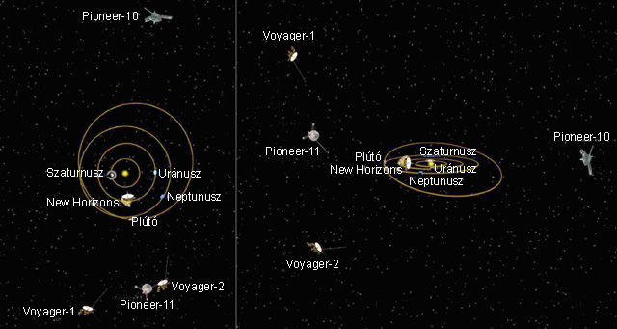
Példa 2

Slide 49
Példa 2
Föld-Voyager1
18 000 000 000 km, 8.4 GHz

Slide 50
2. A vétel határa az optikai látóhatár
A Föld felszínét görbült sima felülettel helyettesítjük.
Az optikai látóhatár a C-nek az A pontból mért távolsága az R_{0,} D₁ és (R₀+ h₁) derékszögű háromszögből számítható.
Hasonlóan számolható a vevőantenna optikai látóhatára is, így a két antenna között az áthidalható távolság:
Folyt.köv.

Slide 51
3. Az atmoszféra hatása
A troposzférában a levegő törésmutatója a magasság növekedtével (közel lineárisan) csökken:
Mérsékelt égöv alatt a törésmutató gradiense:
Két különböző törésmutatójú sík határfelülethez érve a hullám a „Snell” törvény szerint megtörik:
Ha a törésmutató a magassággal folyamatosan változik, a hullámpálya elgörbül.

Slide 52
A Föld felszínének görbültségét figyelembe véve a hullámelhajlás meghatározására a Descartes- Snellius törvény görbült határfelületekre vonatkozó alakja alkalmazható:
A törési törvény ismeretében az elhajló hullám sugara:
A hullámpálya görbületi sugara a troposzféra alsó rétegeiben csak a törésmutató vertikális gradiensétől függ. Szabályos atmoszférára:
Folyt. köv.

Slide 53
Hullámelhajlás a troposzférában
Az EM hullámok a troposzférában a törésmutató negatív gradiense miatt a Föld felé elhajlanak. Következménye az optikai látóhatár távolabbra kerül.
Annak érdekében, hogy a számításoknál továbbra is a geometriai optikai törvényeket használhassuk a görbült hullámpályát egyenessé kell torzítani.
A torzításnak távolságtartónak és aránytartónak kell lennie.
Megoldás:
A tényleges R0 földsugarat olyan R0’ egyenértékű (effektív) földsugárral helyettesítjük, amelynek felületén ugyanakkora távolságot felvéve , mint a tényleges földfelületen, az egyenes vonalúnak képzelt hullám az effektív földfelülettől ugyanannyira van, mint a tényleges hullám a tényleges földfelülettől.
A torzítás eredménye:

Slide 54
A 4/3-os földsugár:
Ezzel az optikai látóhatár:
A gyakorlatban a Föld felszínét parabolával szokták helyettesíteni, amikor meg kell határozni az adó és a vevő között a földfelszín magasságát az adót és a vevőt összekötő egyenes felett:
Foly.t köv.
Notes:
Az ábra jelölései szerint:
és
A hasonló háromszögekre vonatkozó tétel alapján:
Kifejtve: vagy átalakítva:
A tervezésnél célszerű a földfelszínt a felírt összefüggés szerinti képlettel számolni és a h és d1 derékszögű koordinátarendszerben ábrázolni. Így a térképről leolvasott tengerszint feletti magasságokat ezen görbe fölé közvetlenül felvihetjük a terepmetszet megszerkesztésekor.

Slide 55
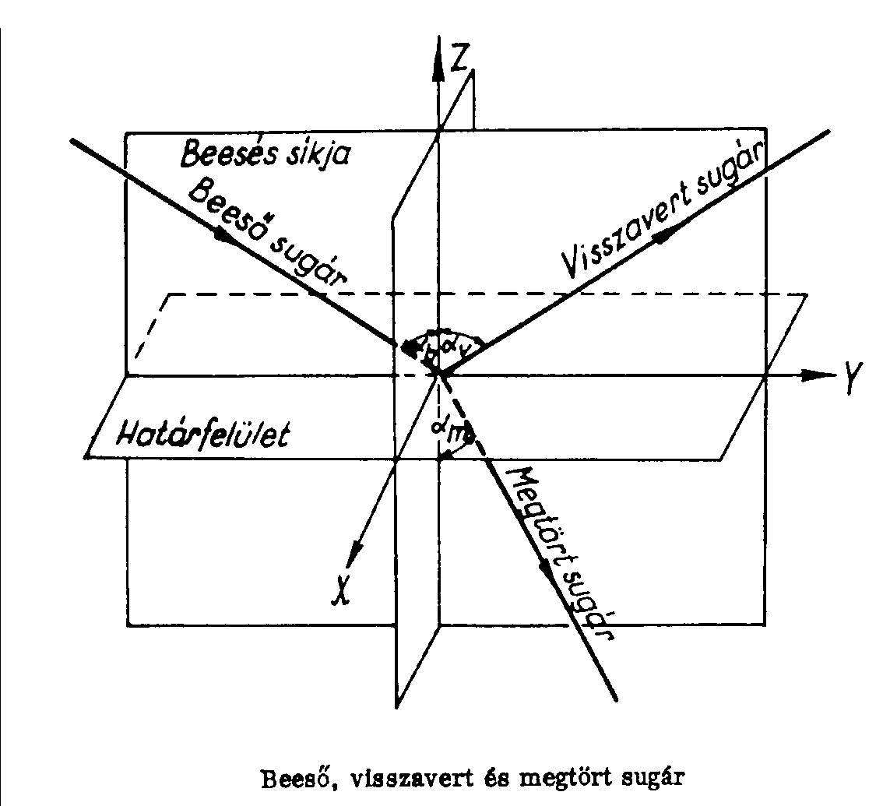
4. Többutas hullámterjedés, talajreflexiók
Két különböző dielektrikum határfelületéhez érkezve az EM hullám egy része visszaverődik (reflektálódik) és az első közegben halad tovább, másik része megtörik (refrakció), behatol a második közegbe.
A vizsgálathoz ismernünk kell a hullám polarizációját:
Függőleges a polarizáció, ha az elektromos térerősség vektor a beesés síkjában van és merőleges a terjedés irányára.
Vízszintesen a polarizáció, ha az elektromos térerősség vektora merőleges a beesés síkjára.
A visszavert és a beeső hullámok térerősségeinek viszonyát reflexiós tényezőnek nevezzük:
Ef
Ev
Folyt. Köv.

Slide 56
Vízszintes polarizációjú hullámok törése és visszaverődése
Végtelen jó vezetőképességű talaj és levegő határfelületén horizontális polarizáció esetén a visszavert hullám ellenkező fázisú, mint a beeső hullám.(A talajban negatív tükörképe keletkezik!)
A reflexiós tényező:
Folyt. Köv.

Slide 57
Függőleges polarizációjú hullámok törése és visszaverődése
Végtelen jó vezetőképességű talaj és levegő határfelületén vertikális polarizáció esetén a visszavert hullám azonos fázisú a beeső hullámmal.(A talajban pozitív tükörképe keletkezik!)
A reflexiós tényező:
Folyt. Köv.

Slide 58
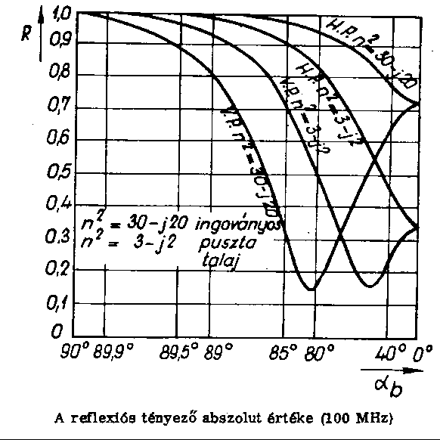
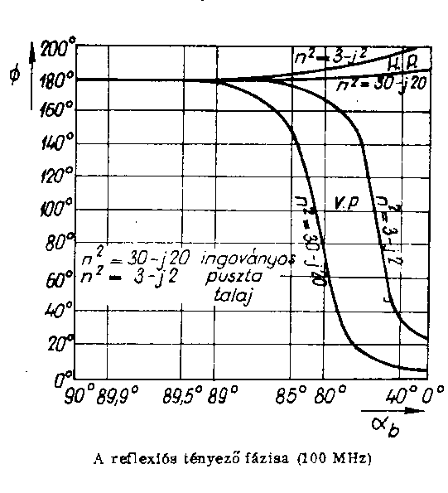
Következtetések
A visszavert és a beeső térerősségek viszonya komplex szám, ezért a reflexiós tényező is komplex.
Véges talajvezetőképesség esetén (a valóságban) vízszintes polarizációnál a reflexiós tényező abszolút értéke folyamatosan változik a beesési szög függvényében.
Függőleges polarizációnál a reflexiós tényező abszolút értékének (modulusának) egy meghatározott beesési szögnél minimuma van.Ezt a szöget pszeudó BREWSTRER SZÖG-nek nevezzük. (BREWSTER SZÖG az a szög amely mellett a függőlegesen polarizált hullám a levegő és az ideális dielektrikum határáról nem verődik vissza.
Notes:
A reflexiós tényezőt ábrázoló görbékből kiderül, hogy a visszavert hullám fáziskésése függőleges polarizáció esetén mindig kisebb 180 foknál és annál jobban megközelíti a 180 fokot, minél rövidebb a hullámhossz, vagy minél rosszabb a talaj vezetőképessége.
Ezzel szemben a horizontális polarizációnál a fázieltolás mindig nagyobb 180 foknál. Erre azt szokták mondani, hogy horizontális polarizációnál a reflektált hullám fázisa siet a beeső hullám fázisához képest.
Vertikális polarizációesetén a visszavert hullám végtelen jó vezető talaj esetén a beeső hullámmal fázisban van, rossz vezetőképességű talajnál pedig a visszavert hullám fázisban késik a beesőtől.

Slide 59
Reflexió sík földfelszín esetén
A térerősség a vételi pontban a közvetlen és a reflektált hullám eredőjeként jön létre, vagyis azon térerősség összetevők vektoriális összege, amelyek a vételi pontba közvetlenül és visszaverődéssel érkeznek.
Matematikailag vázolva:
A hullámok útkülönbsége
A reflexió fázisa
Notes:
Az eredő hullám a vételi pontban elliptikusan polározott lesz.

Slide 60
Talajreflexió vízszintes polarizációnál
A vételi pontban az eredő térerősség (E_{eff}), mivel a reflektált hullám ellenfázisú:
Tökéletes vezető talaj esetén (R= -1), az eredő és a közvetlen térerősség viszonya, a reflexiós csillapítás (F):
h₁ és h₂ elhanyagolható d-hez képest, így a szinusz az argumentumával helyettesíthető
Folyt. Köv.
Notes:
A h1 és a h2 antenna magasságk a d vízszintes távolsághoz képest elhanyagolhatók, igy a szinusz az argumentumával helyettesíthető.
Vízszintes polarizációjú antennánál negatív tükörkép keletkezik, ami a föld felszínén a térerősséget kioltja. Kis antenna magasságok esetén a térerősség a vételi magasság (h2) növelésével lineárisan nő. Vízszintes polarizációnál az eredő térerősség:
Az összefüggéből látható, hogy a térerősség a távolsáég négyzetével fordított arányban csökken. Nagyobb antennamagasságoknál a vevőantenna magasság növekedtével a térerősség periódikusan változik.
Maximális térerősséget kapunk, ha:
A maximumok helyén a kér hullám útkülönbsége:
A közvetett és a visszavert hullám egymást erősíti, ha a a két hullám utkülönbsége λ/2, vagy ennek páratlan számú többszöröse.

Slide 61
Talajreflexió függőleges polarizációnál
A vételi pontban az eredő térerősség (E_{eff}), miután a reflektált hullám azonos fázisú:
Tökéletes vezető talaj esetén (R=1), az eredő és a közvetlen térerősség viszonya, a reflexiós csillapítás (F):
h₁ és h₂ elhanyagolható d-hez képest, így a cosinusz az argumentuma 0-val helyettesíthető
Folyt. Köv.
Notes:
A h1 és a h2 antenna magasságk a d vízszintes távolsághoz képest elhanyagolhatók, igy a cosinus argumentuma tart a 0-hoz.
Függőleges polarizációjú antennánál pozitív tükörkép keletkezik, ami a föld felszínén a térerősséget megkétszerezi. Kis vevőantenna magasságok esetén a térerősség a vételi magasság (h2) növelésével lineárisan csökken. Ekkor az eredő térerősség:
Az összefüggéből látható, hogy a térerősség a Föld felszínén megkétszereződik. Felületi hullám csak a függőleges polarizációjú lehet, gerjesztésére csak függőleges polarizációjú antenna használható. Nagyobb antennamagasságoknál a vevőantenna magasság növekedtével a térerősség periódikusan változik.
Maximális térerősséget kapunk, ha:
A közvetett és a visszavert hullám egymást erősíti, ha a a két hullám utkülönbsége 2λ/2, vagy ennek páros számú többszöröse.

Slide 62
5. A Föld görbültségének hatása a reflexiós jelenségekre.
A föld görbült felszínének hatása:
-Korlátozza az összeköttetések látótávolságát, a rádióhorizontot.
-Megváltoztatja a reflexiós jelenségeket.
-A hullámok az optikai látóhatáron túl is terjedhetnek, részben felületi hullámként, részben szóródás következtében.
Gömb alakú földfelszín esetén nagyobb adó és vevőantenna magasságok mellett állnak elő ugyanazon viszonyok, mint sík föld esetén.
A mérnöki gyakorlatban szeretnénk használni a sík földre alkalmazott összefüggéseket, ezért bevezetjük az ún. vonatkoztatási antennamagasság fogalmát. Ennek segítségével a sík földre levezetett képletek minden további nélkül használhatók.
Görbült földfelszín esetén a közvetlen és a reflektált hullám útkülönbsége eltér a korábban meghatározottól, így megváltoznak az interferenciaviszonyok is.
A reflektált sugár erősebben széttart, amit úgy veszünk figyelembe, hogy a sík földre vonatkozó reflexiós tényezőt megszorozzuk az ún. „divergencia tényezővel”
Folyt. Köv.

Slide 63
Talajreflexió görbült síma földfelület esetén
Görbült földfelület esetén érintősíkot fektetünk a reflexiós pontban a földfelülethez és ettől számoljuk az antennamagasságokat. Az így kapott magasságok a „vonatkoztatási antennamagasságok”.
-A vonatkoztatási
antennamagasságok:
-d1 és d2 értékeit nem ismerjük:
Folyt. Köv.

Slide 64
Talajreflexió görbült sima földfelület esetén
Görbült földfelület esetén a reflektált sugárnyaláb jobban széttart, mint a sík felületről visszavert. Emiatt a vételi pontban további energiaveszteség áll elő.
Bevezetjük a D divergencia a tényező fogalmát, amely a görbült földfelületről visszavert és a sík felületről visszavert térerősség viszonya ugyanakkora adóteljesítmény esetén:
Folyt. Köv.

Slide 65
6. A terepviszonyok hatása
A terepviszonyok az ultrarövid- és mikrohullámok terjedését kétféle módon befolyásolják:
a hegygerincek és egyéb terepakadályok a hullámokat elhajlítják,
az egyenetlen terep befolyásolja a reflexiós jelenségeket.
A hullámelhajlás kísérleti bizonyítása a POISSON féle fehér folt:

Slide 66
HUYGENS elv
Huygens feltételezte, hogy a fény a t=t₀ időpillanatban egy pontszerű forrásból kiindulva gömb-szimmetrikusan terjedve, c véges terjedési sebességgel eljut a t=t’ időpillanatban egy gömbfelületig, amelynek sugara c(t’-t₀). Ez a gömbfelület a rajzon az AB ív.
Ezen gömbfelület minden pontjából szekunder hullámok indulnak ki, amelyek szintén gömb-szimmetrikusan terjednek. További t=t₁ időpillanatban a hullámfelületet a c(t₁-t’) sugarú gömbfelületek CD ívvel jellemzett burkolója adja, amely gömbök középpontjai a c(t’-t₀) gömbfelületen vannak.
c(t₁-t’)
t₀
t₁
Notes:
Néhány probléma a Huygens elvvel kapcsolatban:
-Fel kell tételezni, hogy a szekunder hullámok csak ott hoznak létre fényhatást ahol egymást érintik,
-A szekunder hullámok is gömbhullámok, igy elvileg az ellenkező irányban is lennie kellene burkológörbének,
A Huygens elv korrekcióját Kirchhoff és Helmholtz korrigálta:
A Kirchhoff formula azt mondja ki, hogy a fényhatás egy P pontban egyenlő a P potot tartalmazó tartományt határoló zárt felületre vonatkozó fényhatás felületi integráljával.

Slide 67
Hullámelhajlás terepakadályoknál
Az adó az S pontban, a vevő a P pontban helyezkedik el. A két pontot összekötő egyenest egy h magasságú, késélszerű akadály szakítja meg:
Az EM hullámok a késélszerű akadályon létrejövő hullámelhajlás következtében az árnyékolt tartományban is megjelennek.
A közvetlen és az elhajlított hullám térerősségének viszonya a h takarási távolság függvényében.

Slide 68
FRESNEL zónák I.
Tegyük fel, hogy a P pont környezetében reflexió jön létre és a beesési szögektől eltérő szögek alatt is eljut a hullám az E pontba (elhajlással).
Az SE, SPE sugarak közötti útkülönbség Δr.
Azon pontok mértani helye, melyekre nézve a Δr útkülönbség állandó, egy ellipszis, amelynek a fókuszában helyezkedik el az S és az E pont.
Vízszintesen polarizált hullámokat és tökéletesen vezető talajt feltételezve az eredő térerősség a Δr útkülönbség függvényében:
Az eredő térerősség maximális, ha:
Folyt. Köv.
Notes:
Az EM rezgéseket sugarakként, vagy hullámokként egyaránt felfoghatjuk, azonos eredményeket kapunk. Ha azonban a geometriai optika törvényei nem alkalmazhatók, például az elhajlási jelenségeknél, akkor csak a hullámoptika módszereivel kapunk helyes eredményeket.
A modellnél eltekintettünk attól a feltételtől, hogyha a P pont környezete sík, akkor a reflexió csak úgy következhet be, ha a beesési szög megegyezik a visszaverési szöggel.
Az SE és SPE sugarak közötti útkülönbség:
Azon pontok mértani helye, amelyekre nézve a Δr útkülönbség állandó:
Ez nem egyéb, mint egy ellipszis egyenlete.

Slide 69
FRESNEL zónák II.
A térerősség maximumok létrejöttéhez szükséges Δr útkülönbség:
Ahhoz tehát, hogy az elhajló sugár a közvetlen sugarat ne oltsa ki, első közelítésben: útkülönbségre van szükség.
Az ehhez tartozó takarási távolság:
Az ellipszis síkja tetszőleges lehet, a feltételek ezért az SE tengely körüli forgás-ellipszoidra vonatkoznak. Ezt a forgástestet FRESNEL féle első ellipszoidnak nevezzük.
Ha a vizsgálatot útkülönbségekre is kiterjesztjük, ahol n tetszés szerinti 1,3,5,.. egész szám, a FRESNEL féle ellipszoidokat kapjuk.
Folyt. Köv.

Slide 70
FRESNEL zónák III:
FRESNEL ZÓNA
FRESNEL ELLIPSZOID
Bizonyos fokig önkényesen két esetet különböztethetünk meg:
optikai a terjedési útvonal, amelynél az első FRESNEL zóna terepakadályoktól mentes,
nem optikai útvonal, amelynél a terepakadályok a FRESNEL féle első ellipszoidba belelógnak.
Folyt. Köv.
Notes:
Annak eldövntésére, hogy az útvonal optikai-e , vagy sem, nem kell a FRESNEL ellipszoidot a terepmetszetbe berajzolni, hanem elegendő a legkritikusabb pontra , vagy pontokra ellenőrizni a H takarási távolságot.
Az Útvonal optikai, ha:

Slide 71
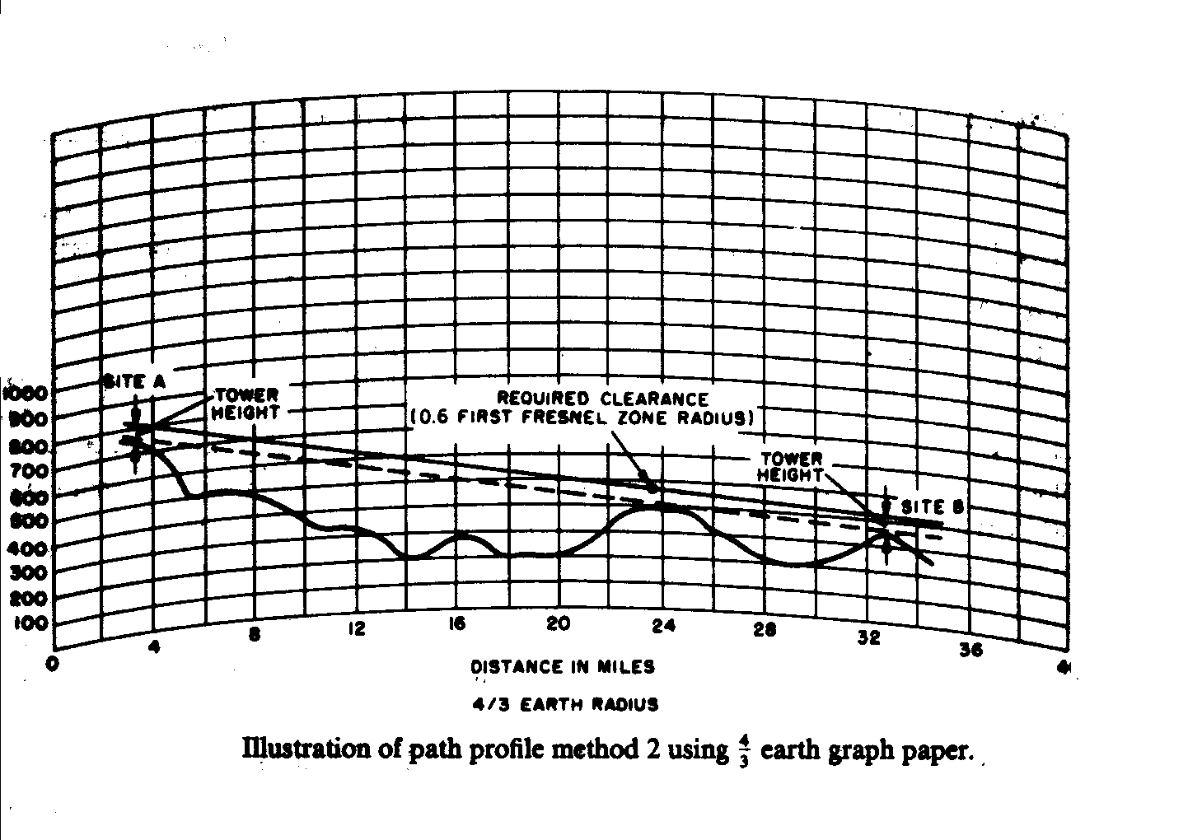
FRESNEL zónák IV:
Összeköttetések tervezésénél alap-követelmény a tiszta optikai terjedési útvonal biztosítása, ehhez az első FRESNEL ZÓNA tisztasága szükséges:
Folyt. Köv.
Notes:
Annak eldövntésére, hogy az útvonal optikai-e , vagy sem, nem kell a FRESNEL ellipszoidot a terepmetszetbe berajzolni, hanem elegendő a legkritikusabb pontra , vagy pontokra ellenőrizni a H takarási távolságot.
Az Útvonal optikai, ha:

Slide 72
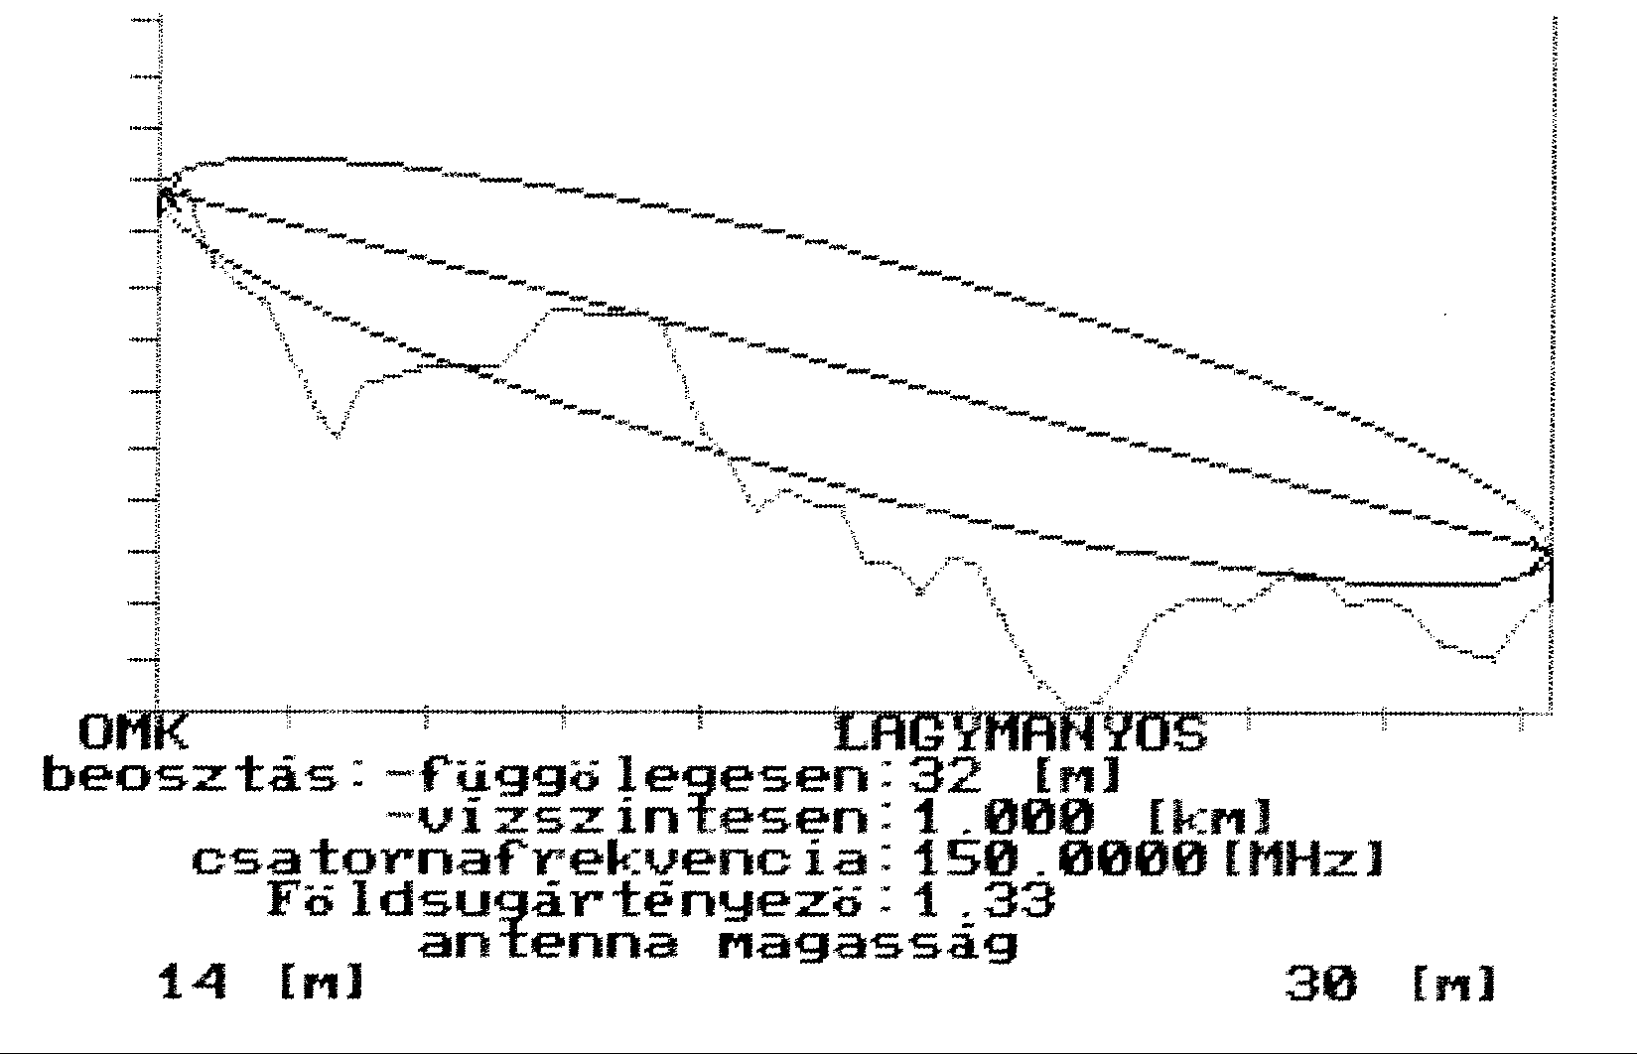
FRESNEL zónák V/1:
Összeköttetések tervezésénél alap követelmény a tiszta optikai terjedési útvonal biztosítása, ehhez az első FRESNEL ZÓNA tisztasága szükséges. Ennek megoldása egy valós példán keresztül:
Folyt. Köv.
Notes:
Annak eldövntésére, hogy az útvonal optikai-e , vagy sem, nem kell a FRESNEL ellipszoidot a terepmetszetbe berajzolni, hanem elegendő a legkritikusabb pontra , vagy pontokra ellenőrizni a H takarási távolságot.
Az Útvonal optikai, ha:

Slide 73
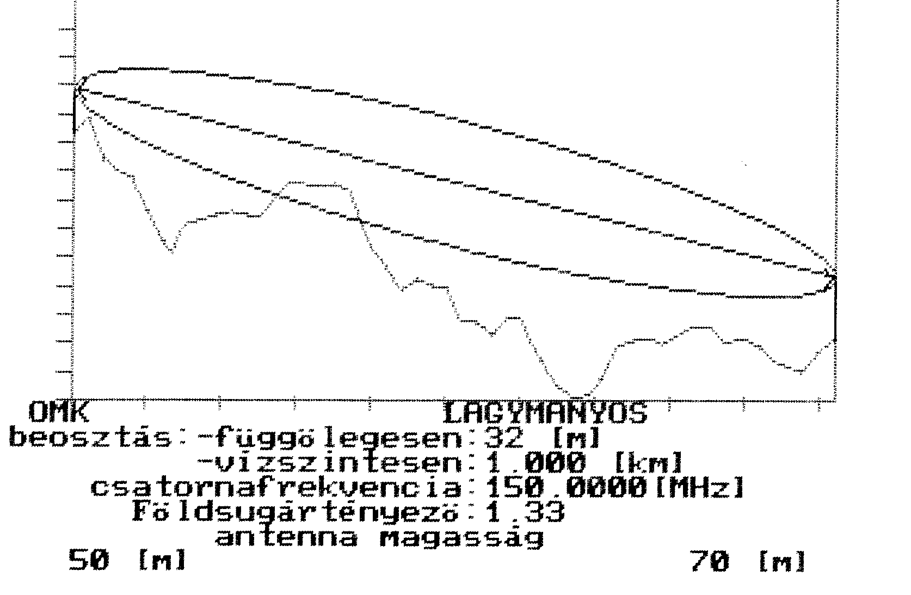
FRESNEL zónák V/2:
Összeköttetések tervezésénél alap követelmény a tiszta optikai terjedési útvonal biztosítása, ehhez az első FRESNEL ZÓNA tisztasága szükséges. Ennek megoldása lehet az antennák emelése:
Folyt. Köv.
Notes:
Annak eldövntésére, hogy az útvonal optikai-e , vagy sem, nem kell a FRESNEL ellipszoidot a terepmetszetbe berajzolni, hanem elegendő a legkritikusabb pontra , vagy pontokra ellenőrizni a H takarási távolságot.
Az Útvonal optikai, ha:

Slide 74
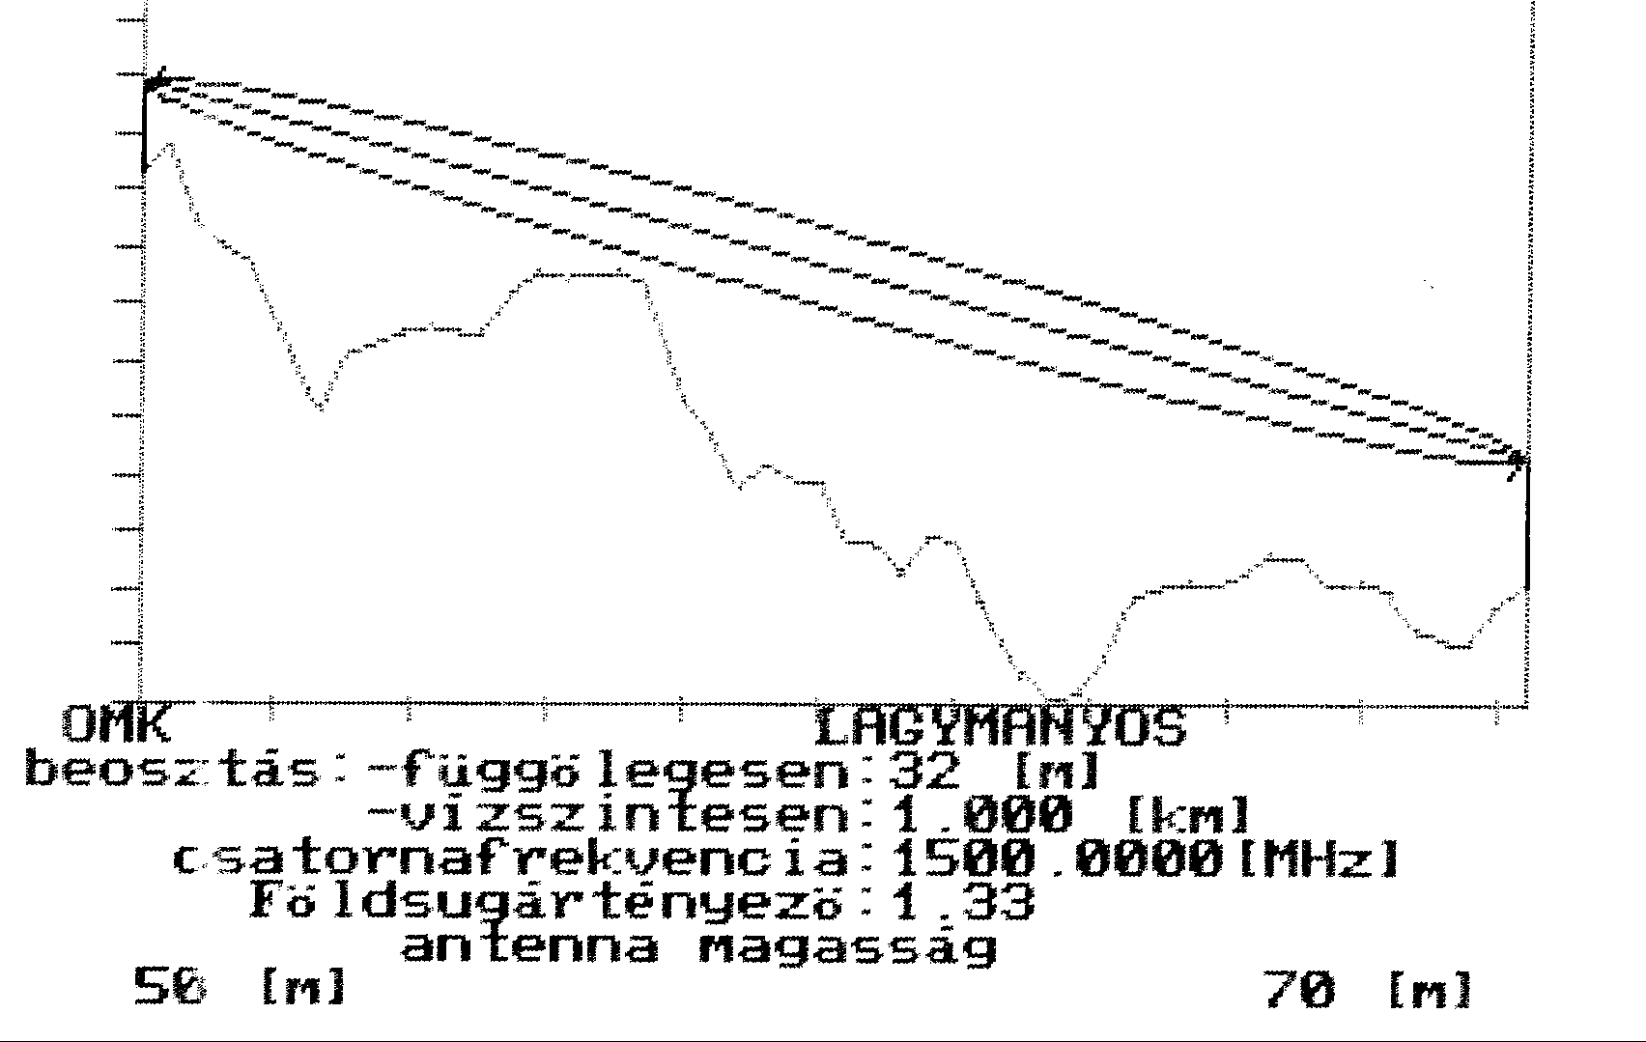
FRESNEL zónák V/3:
Összeköttetések tervezésénél alap követelmény a tiszta optikai terjedési útvonal biztosítása, ehhez az első FRESNEL ZÓNA tisztasága szükséges. Másik megoldása lehet a frekvencia növelése:
Folyt. Köv.
Notes:
Annak eldövntésére, hogy az útvonal optikai-e , vagy sem, nem kell a FRESNEL ellipszoidot a terepmetszetbe berajzolni, hanem elegendő a legkritikusabb pontra , vagy pontokra ellenőrizni a H takarási távolságot.
Az Útvonal optikai, ha:

Slide 75
Szóródás a terep egyenetlenségein
Eddig nem vettük figyelembe, hogy a talaj felszíne nem sima (felületi kiemelkedések, mezőgazdasági kultúrák, építmények, hullámzó vízfelület, stb.). Ezek hatására a vételi pontban a visszavert hullámok különböző útkülönbséggel, illetve fáziskülönbséggel érkeznek a vevőantennára.
Az útkülönbségből eredő fáziskülönbség:

Slide 76
Szóródás a terep egyenetlenségein
Ennek vannak szélsőértékei:
h=0 és ⇒ azonos fázisúak a sugarak, sima a felület
h ≠ 0 és ⇒ ellenfázisúak a sugarak és kioltják egymást
A két szélső érték között célszerű megállapítani egy olyan fáziskülönbséget, amelynek alapján eldönthető, hogy érdes, vagy sima felülettel van-e dolgunk. Ha önkényesen ΔΦ=π/2 fáziskülönbséget engedünk meg, kifejezhető az ehhez tartozó felületi egyenetlenség:
Ha tovább szigorítjuk a feltételt, pl. ΔΦ=π/4 határértékre, akkor ehhez Δr=λ/8 útkülönbség tartozik. Ez az a kompromisszum, amelynél megkapjuk az úgynevezett felület egyenetlenségi Rayleigh-kritériumot. Ekkor az elméleti reflexiós tényezővel számolhatunk:

Slide 77
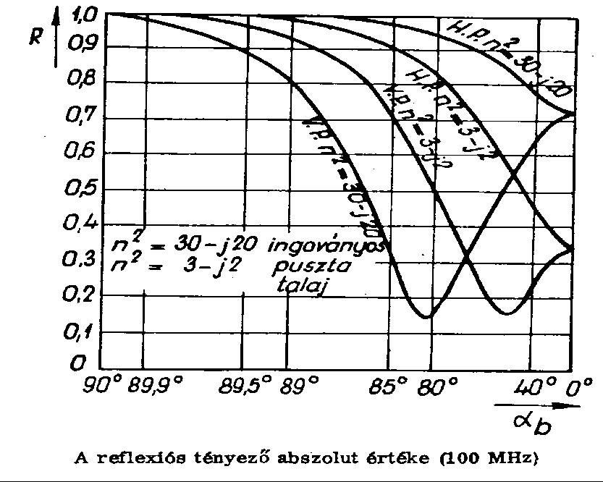
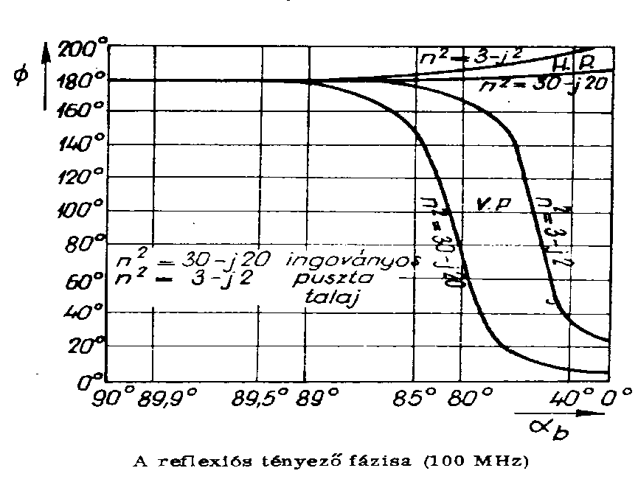
7. A véges talajvezetőképesség
A talaj dielektromos jellemzője a valóságban komplex szám, a fajlagos vezetőképessége pedig véges érték, ezért a visszavert és a beeső térerősségek viszonya komplex szám, így a reflexiós tényező is komplex.
Véges talajvezetőképesség esetén (a valóságban) vízszintes polarizációnál a reflexiós tényező abszolút értéke folyamatosan változik a beesési szög függvényében.
Függőleges polarizációnál a reflexiós tényező abszolút értékének (modulusának) egy meghatározott beesési szögnél minimuma van.Ezt a szöget pszeudó BREWSTRER SZÖG-nek nevezzük. (BREWSTER SZÖG az a szög amely mellett a függőlegesen polarizált hullám a levegő és az ideális dielektrikum határáról nem verődik vissza.
Notes:
A reflexiós tényezőt ábrázoló görbékből kiderül, hogy a visszavert hullám fáziskésése függőleges polarizáció esetén mindig kisebb 180 foknál és annál jobban megközelíti a 180 fokot, minél rövidebb a hullámhossz, vagy minél rosszabb a talaj vezetőképessége.
Ezzel szemben a horizontális polarizációnál a fázieltolás mindig nagyobb 180 foknál. Erre azt szokták mondani, hogy horizontális polarizációnál a reflektált hullám fázisa siet a beeső hullám fázisához képest.
Vertikális polarizációesetén a visszavert hullám végtelen jó vezető talaj esetén a beeső hullámmal fázisban van, rossz vezetőképességű talajnál pedig a visszavert hullám fázisban késik a beesőtől.

Slide 78
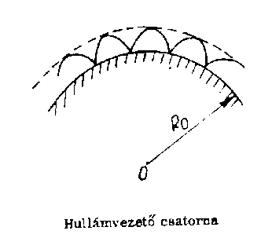
8. A troposzféra anomáliái
k>1 a sugárpálya felülről nézve konvex (az ekvivalens földsugár nagyobb, mint a tényleges).
k=1 esetén homogén törés nélküli atmoszféra.
k<1 a sugárpálya felülről nézve konkáv.(Negatív törés)
k=∞ az ekvivalens földsugár végtelen, az elhajlított sugárpálya középpontja a föld középpontjában van, a sugár a föld felszínével párhuzamos.
A sugárpálya görbületi sugara kisebb, mint a földfelület görbületi sugara, előáll a hullámvezető csatorna esete. Ezt DUCT-nak nevezzük.
Folyt. Köv.

Slide 79
A troposzféra anomáliái

Slide 80
Duct

Slide 81
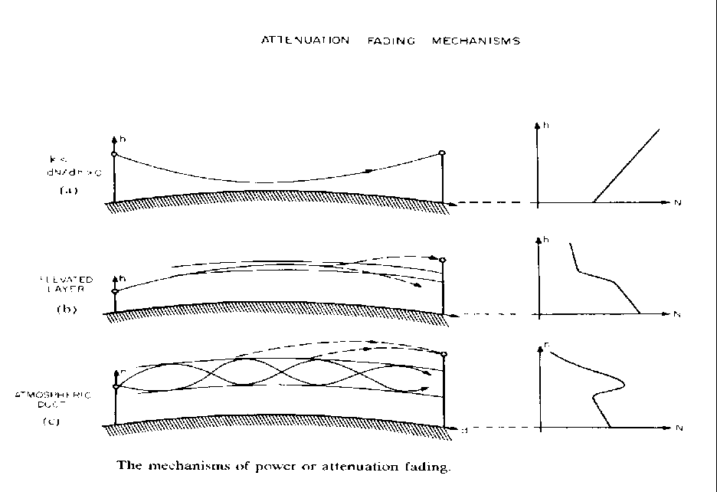
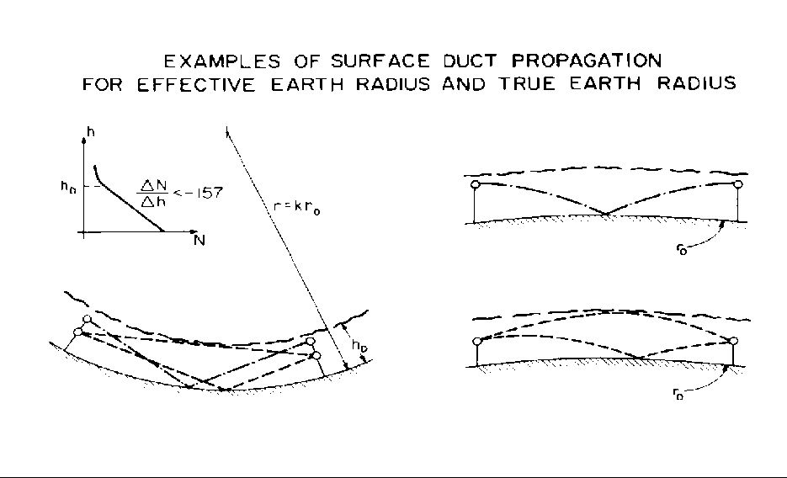
A troposzféra anomáliái következtében előállható esetek

Slide 82
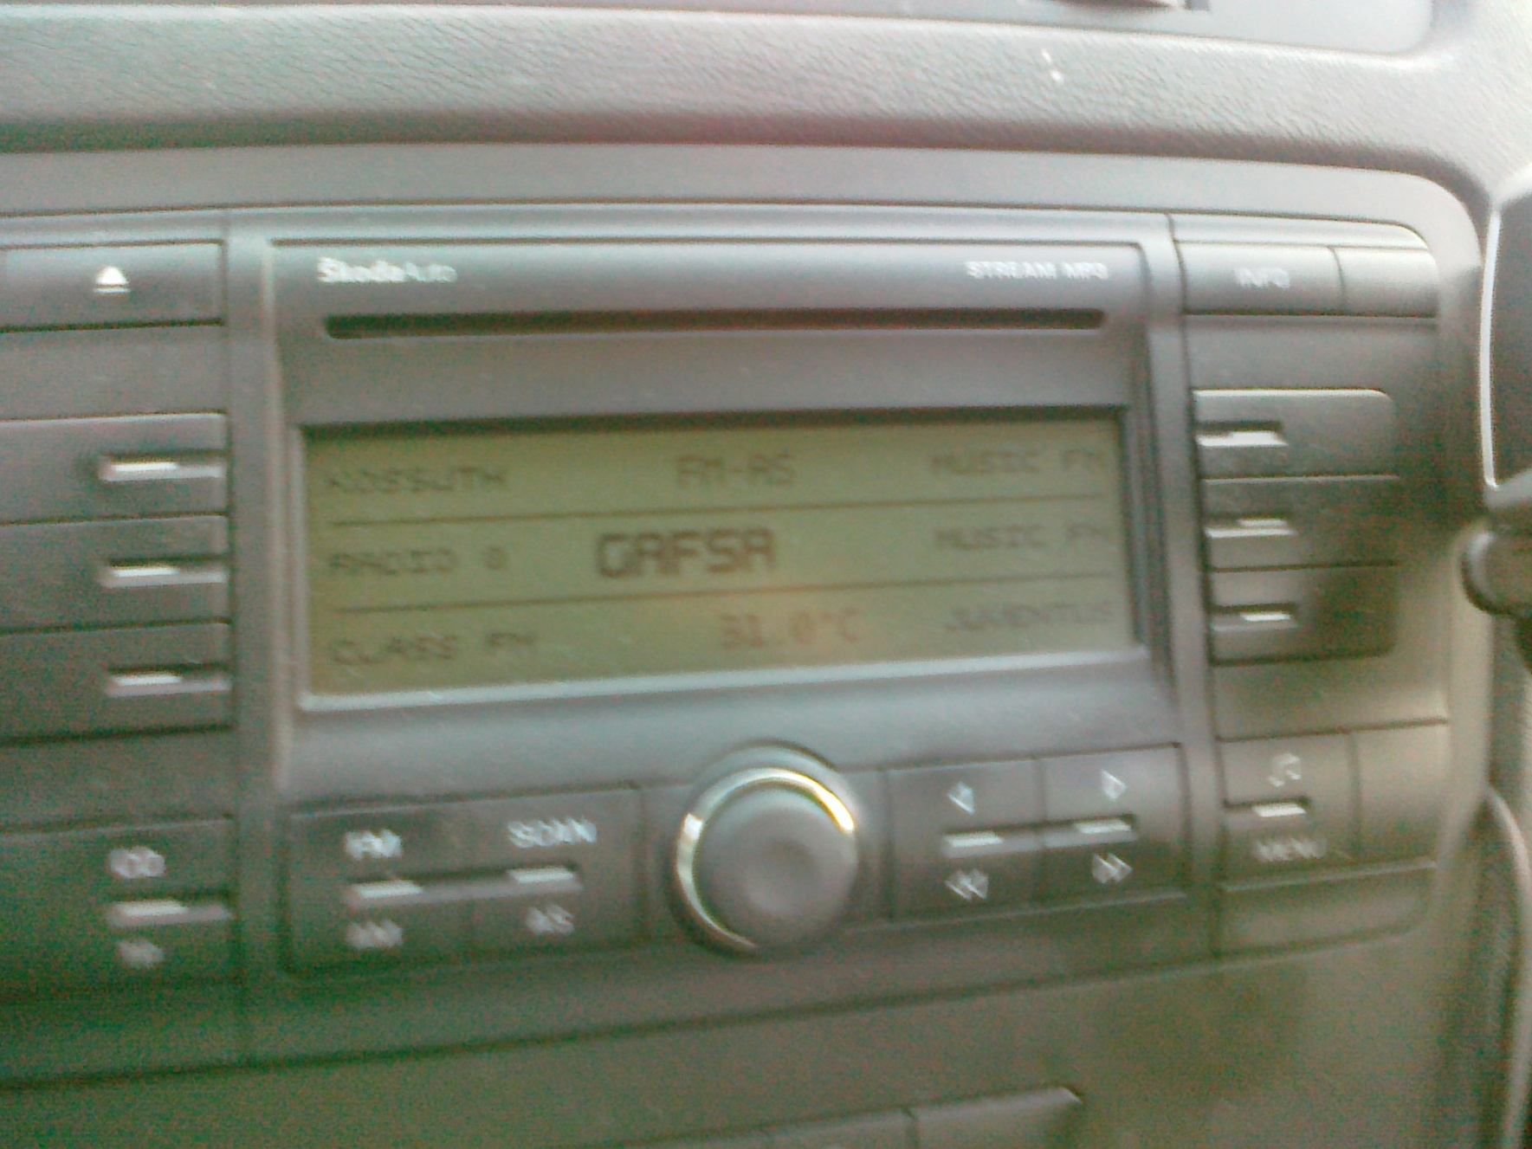
Duct

Slide 83
Duct
C:\Users\Public\Pictures\20120629007.mp4

Slide 84
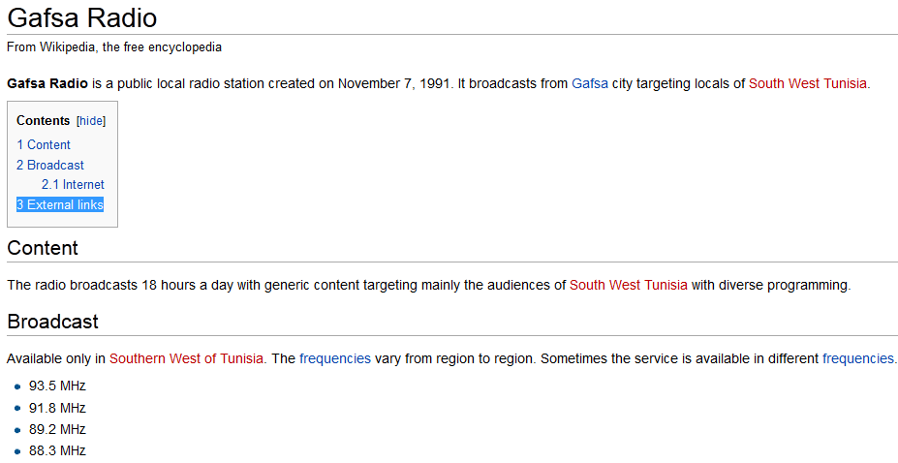
Duct

Slide 85
Ellátottság
Használható térerősség
Névleges használható térerősség
Minimális használható térerősség
Ellátott terület
Térerősségnyomaték
Effektiv kisugárzott teljesítmény
Védelmi viszonyok

Slide 86
Fading
Úgy definiáljuk, mint a vett rádiójel relatív fázisának, polarizációjának és/vagy a szintjének időbeli változása, amelyet a terjedés jellemzőinek időbeli megváltozása okoz.
A fadinget alapvetően a rádióhullám terjedési mechanizmusának jellemzőivel határozhatjuk meg, úgy mint:
refrakció (optikai inhomogenitás miatti hullámelhajlás),
diffrakció (hullámelhajlás késélszerű akadályokon),
visszaverődés (reflexió),
szórás (reflexió inhomogén visszaverő közegről) és a
hullám vezetése (duct).
A fading hatására csökken a vett jelszint.
A rádiócsatornában terjedő hullámok az átviteli közeg folytonos, térbeni és időbeni változásai miatt változó csillapítással érkeznek, az adótól a vevőig, rendszerint többféle úton (különféle útvonalakon) és többféle módon (például a polarizációjuk is módosulhat). Ennek következtében a vevőantennánál az eredő térerősség (a különböző utakon és módon terjedő elektromágneses hullámok eredője:) ingadozik, időben fluktuál.

Slide 87
A FADING TIPUSAI.
Többutas terjedés, vagy interferencia fading,
Csillapítás fading,
Polarizációs fading.

Slide 88
Rádió összeköttetések jellemzése
FADING ARÁNY: az időegység alatti jelszint változások,
FADING MÉLYSÉG: a ténylegesen vett jel szintjének a szabadtéri terjedéssel érkező jel szintjétől való eltérése, általában dB-ben.

Slide 89
Interferencia fading
A törésmutató gradiensének változásával többutas fading keletkezik. Interferencia jön létre a közvetlen hullám és:
a földfelszínről visszavert hullám
az atmoszférikus rétegekről érkező hullám
más egyenesen terjedő hullámok (azaz a nem reflektált hullámok) között

Slide 90
Az interferencia fading jellegzetes fajtái:
1. Szelektív fading
Mélyfading:
Notes:
Mélyfading

Slide 91
Az interferencia fading jellegzetes fajtái:
2. Szélessávú fading:
a₁, a₂ ,… a_{n}, valamint τ₁, τ₂, …τ_{n} széles frekvenciasávban közel azonos értékű
mélysége 25-30 dB, akár órákra is
3. Doppler fading:
a visszaverő közeg mozog

Slide 92
Csillapítás fading
Lehetséges okok:
Felszíni terepakadály
A törésmutató gradiensének változása (dn/dh pozitív, szubrefraktív) 20-30 dB
A sugárnyaláb részlegesen visszaverődik az útjába kerülő felszálló légrétegről
Duct alakul ki a vevőantenna környezetében
Csapadékképződés a terjedési útvonalon
Antennatorony magasságának megfelelő megválasztása.
Második, harmadik FRESNEL zóna is tiszta legyen.

Slide 93
Polarizációs fading
Maximális a vételi teljesítmény, ha a vevőantenna polarizációja megegyezik a beeső síkhullám polarizációjával.
A hullámterjedés közben keletkező reflexiók, a hullámelhajlás, a földmágnesesség, stb. hatására azonban megváltozik a síkhullám polarizációja.
A polarizáció változását előidéző hatások változása kis sebességű és az ebből eredő fading5 – 10 dB nagyságrendű lehet.
A polarizáció változásból eredő hatás kiküszöbölésére a polarizáció diverziti ad hatékony megoldást.

Slide 94
A fading hatásának csökkentése
FADING TARTALÉK, az a többlet jelszint, amely ahhoz szükséges, hogy az összeköttetésben a rádiófrekvenciás ( vagy ahogyan gyakran jelöljük: a C/N) viszony egy meghatározott időtartamban a szükséges érték felett maradjon.
IDŐBENI RENDELKEZÉSRE ÁLLÁS az az időtartam, amely alatt egy meghatározott fading esemény hatása kiegyenlített, vagy meghaladott. Az időbeli rendelkezésre állást terjedési megbízhatóságnak isnevezik. Rádióösszeköttetéseknél az időbeli rendelkezésre állást általában az idő 0,99-ad részétől a 0,99999-ed részéig, vagy másképp 99%-ától 99,999%-ig tartó intervallumban adják meg.
Alapvetően három módja van a fading csökkentésének, ezeket alkalmazásuk gyakorisága szerinti sorrendben adjuk meg:
Az összeköttetés túltervezése:
nagyobb nyalábszélességű antennák alkalmazásával,
a vevő zajtényezőjének megjavításával (zajteljesítményének csökkentésével),
nagyobb kimenő adó teljesítménnyel.
Diverziti használata.
Állomások áthelyezése, vagy a közöttük levő távolság csökkentése.

Slide 95
A fading tartalék kiszámítása
A fadinget a többutas terjedés következményének tekintjük, ennek megfelelően a legrosszabb esetbeli jelszint ingadozás leírható a Rayleigh féle valószínűség eloszlással.
A Rayleigh fading esetén a 82. oldali táblázat megadja, hogy egy összeköttetésnél a kívánt időbeli rendelkezésre álláshoz (megbízhatósághoz) milyen jelszint tartalék szükséges.
Egy olyan összeköttetéshez, amely 99,95%-os megbízhatóságot kíván, 33 dB-es fading tartalékra lesz szükség.
Ha az összeköttetés számára meghatározott C/N fadingmentes esetre minimum 20 dB, akkor a fadinges összeköttetés jelszint igénye 20 dB + 33 dB, vagyis a C/N = 53 dB.
Ekkora vivő/zaj viszony szükséges tehát ahhoz, hogy az összeköttetés megfeleljen a 99,95%-os időbeli megbízhatóságnak.
Feltételezve, hogy a fadingeloszlás Rayleigh féle eloszlás, az összeköttetés elérhetetlensége (megszakadása) 1 – 0.9995 vagyis 0,0005. Egy évben 8760 óra van, ami 8760 * 60 perc. Tehát egy évben a teljes időtartam, mialatt a C/N kevesebb 20 dB-nél, 0,0005 * 8760 * 60 = 262,8 perc lesz.

Slide 96
RAYLEIGH FADING
Rendelkezésre állási idő [%] | Fading tartalék [dB]
90 | 8
99 | 18
99,9 | 28
99,99 | 38
99,999 | 48

Slide 97
DIVERZITI
A diverziti alapja, hogy külön terjedési utak biztosítják az információ redundáns átvitelét.
A diverziti lehet:
frekvencia -,
tér -,
idő-diverziti.
Az ötlet lényegében az, hogy t_{a} időben az egyik redundáns útvonalon előforduló csillapítás nem fordul elő semelyik másik útvonalon. Annak a lehetősége, hogy csökkentsük a fading hatásait diverziti vétellel, a redundáns útvonalak jeleinek korrelációs együtthatóitól függ. Minél kisebb a korreláció, annál hatékonyabb a diverziti. Általában amikor a korrelációs együttható kisebb 0,6-nél, elérhető a teljes a diverziti nyereség.
DIVERZITI NYERESÉG: a diverzitivel elérhető fadingcsökkenés mértéke:
Diverziti nélküli jelszint ingadozás és a diverzitivel elérhető jelszint ingadozás különbsége dB-ben

Slide 98
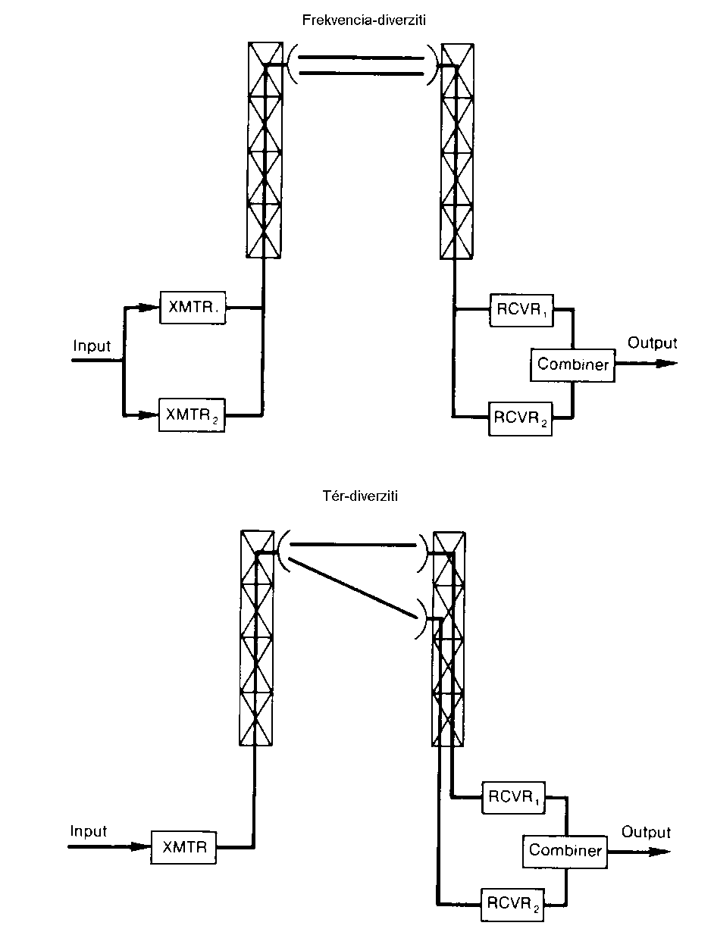
DIVERZITI
Frekvencia diverziti
különböző frekvenciájú, egyidejű adás ugyanannak az információnak továbbítására. Előnye: egy teljesen redundáns terjedési utat is ad, amely a rendszer megbízhatóságát megnövekedett.
maximális csillapítási dekorreláció elérésére a két vivőfrekvencia távolságának 3 – 5 %-osnak kell lennie
Tér diverziti
ugyanazt a frekvenciát használjuk, de ugyanazon tornyon egymástól függőlegesen eltolva elhelyezett két vevőantenna veszi a térben a két különböző úton érkező információt.
a tapasztalat azt mutatja, hogy a tér diverzitinek jelentősen kisebb a korrelációs együtthatója és ennek megfelelően sokkal nagyobb a diverziti nyeresége, mint azt korábban hitték.

Slide 99
TÉR DIVERZITI
Egy adott terjedési útvonalon a tér diverziti tervezésében alapvető az antennák függőleges távolságának értéke. A javasolt antenna távolság 200 λ, vagy annál nagyobb. Például 6 GHz-en a hullámhossz 5 cm. A kívánt távolság ekkor 5 * 200 cm = 10 m.
A szakirodalom javaslata:
2 GHz-en 18 m,
4 GHz-en14 m,
6 GHz-en 9 m és
12 GHz-en 5-6 m a diverziti antennák távolsága.
Jó, ha mindkét antenna eleget tesz a terjedési út profilját érintő kritériumoknak (például az első Fresnel zóna tisztasága), amelynek eredménye, hogy általában magasabb tornyokat kell alkalmaznunk.

Slide 100
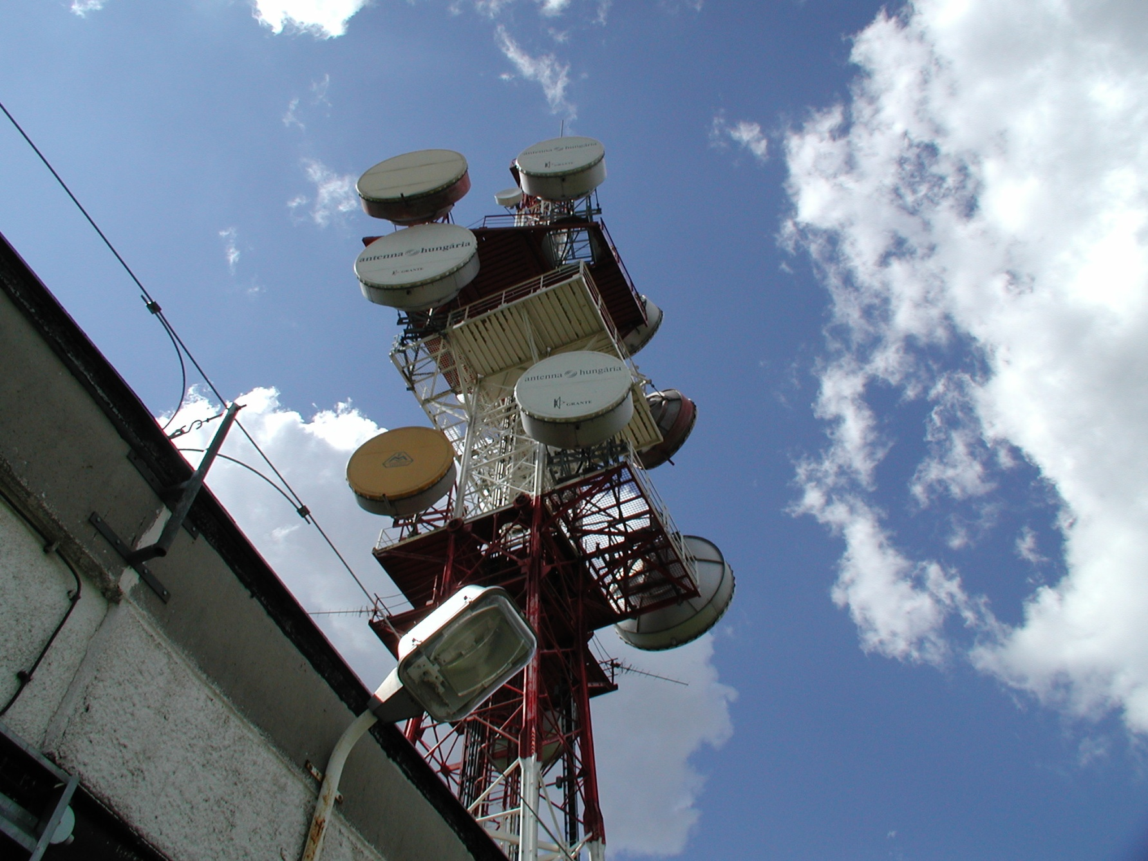
TÉR DIVERZITI

Slide 101
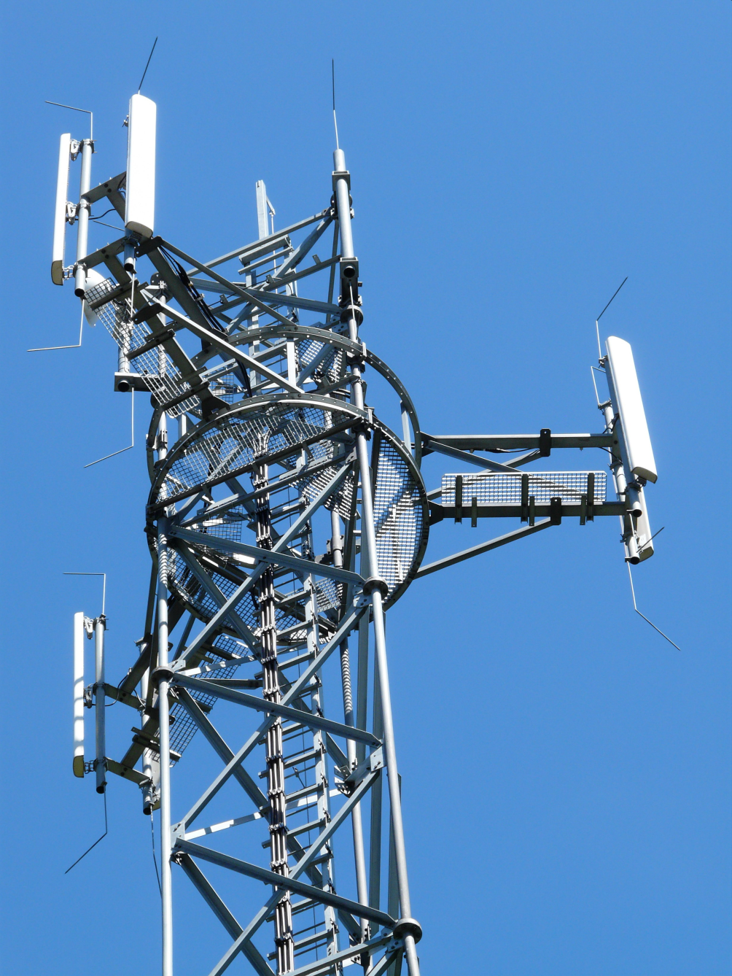
TÉR DIVERZITI

Slide 102
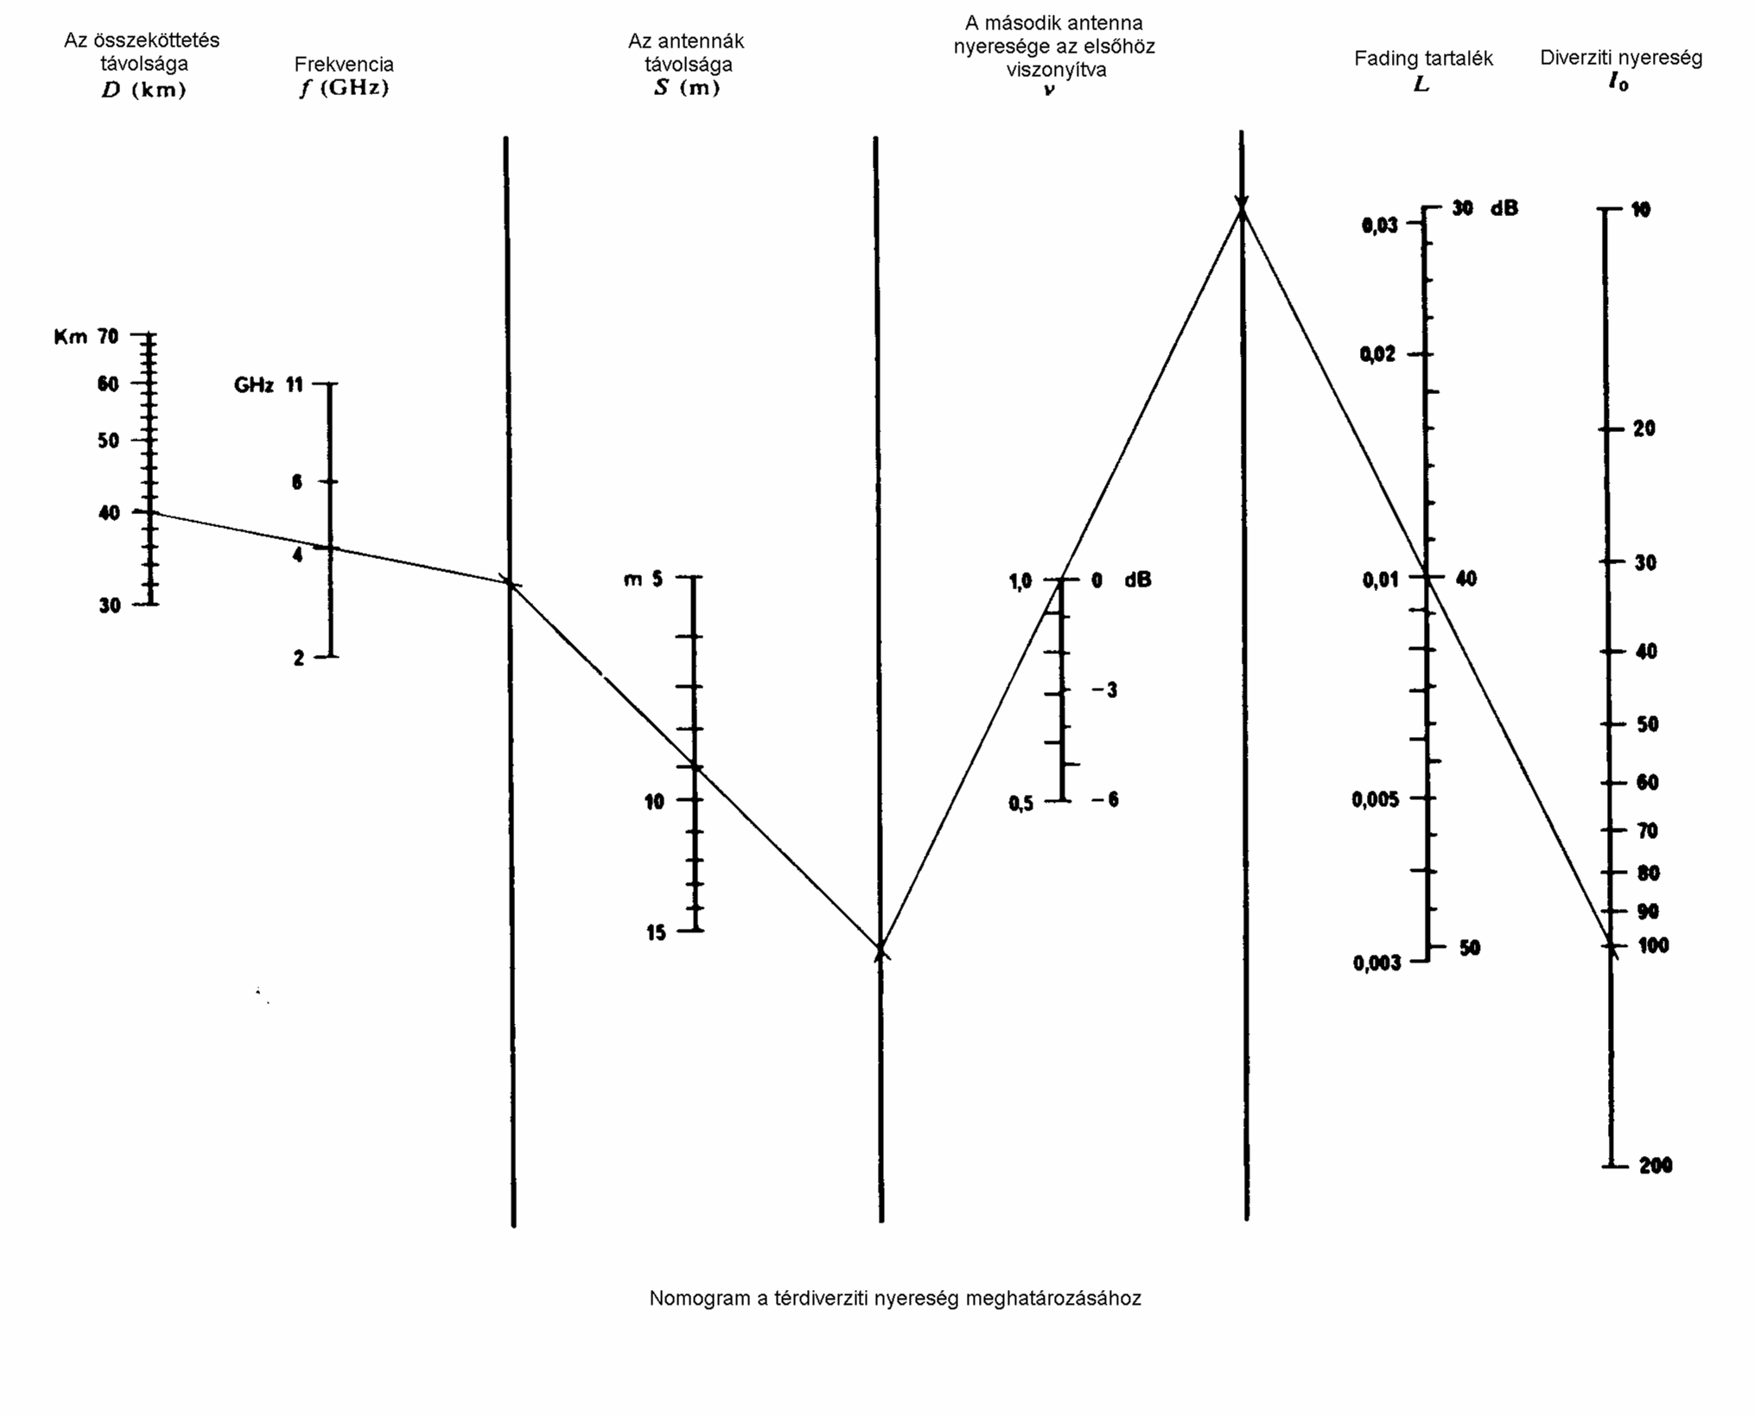
TÉR-DIVERZITI NYERESÉG

Slide 103
VÉGE

